Slide 1
Кислородные соединения азота.
Автор : Гвоздева Е. А.,
учитель химии
МБОУ ООШ
Г. Кирсанова
2014

Slide 2
Оксиды азота.
Азот образует шесть кислородных соединений.
степени окисления +1 N2O
+2 NO
+3 N2O3
+4 NO2, N2O4
+5 N2O5

Slide 3
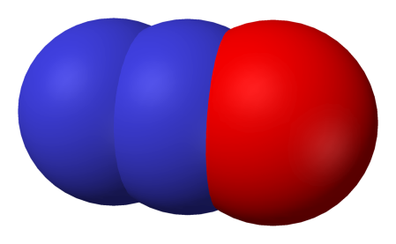
Химические свойства:
N₂O
оксид азота (I), закись азота или
«веселящий газ», возбуждающе
действует на нервную систему
человека, используют в медицине как анестезирующее средство. Физические свойства: газ, без цвета и запаха. Проявляет окислительные свойства, легко разлагается.
+1
Получение:
NH₄NO = N₂O +2H₂O
1. разложение при нагревании
2N₂⁺¹O = 2N₂⁰+O₂
2. с водородом
N₂⁺¹O +H₂ = N₂⁰ +H₂O
несолеобразующий

Slide 4
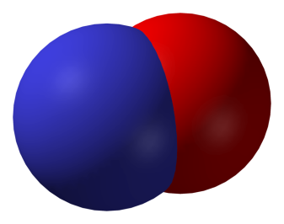
NO
+2
бесцветный газ, термически устойчивый, плохо растворим в воде, практически мгновенно взаимодействует с кислородом (при комнатной температуре).
Получение:
1. В природе:
N₂ + O₂ = 2NO
2. В промышленности:
4NH₃ + 5O₂ = 4NO +6H₂O
Химические свойства:
2N⁺²O + O₂ = 2N⁺⁴O₂
1. легко окисляется:
2. окислитель:
2N⁺²O + 2SO₂ = 2SO₃ +N₂⁰
несолеобразующий

Slide 5
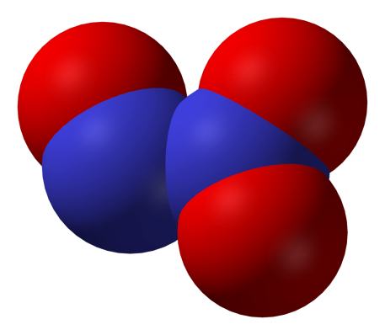
N₂O₃
+3
жидкость темно-синего цвета, термически неустойчивая, t кип.= 3,5 0С, т. е. существует в жидком состоянии только при охлаждении, в обычных условиях переходит в газообразное состояние. При взаимодействии с водой образуется азотистая кислота.
Получение:
NO₂ + NO N₂O₃
Химические свойства:
ВСЕ свойства кислотных оксидов.
кислотный оксид

Slide 6
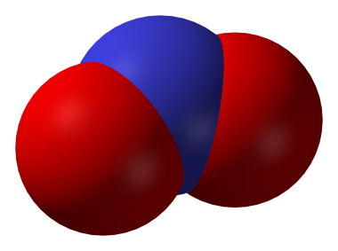
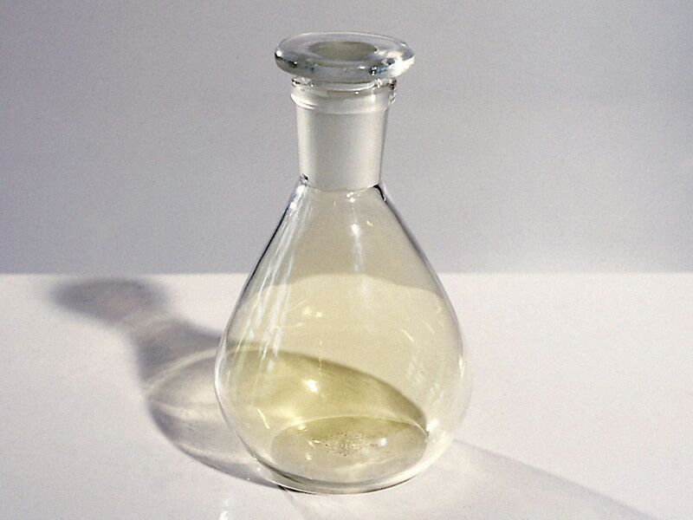
+4
NO₂
оксид азота (IV) или диоксид азота, бурый газ, хорошо растворим в воде, полностью реагирует с ней. Является сильным окислителем.
токсичен
Получение:
1. 2NO + O₂ = 2NO₂
2. Cu + 4HNO_{3(к)} = Cu(NO₃)₂ + 2NO₂ + 2H₂O
Химические свойства:
1. с водой
2NO₂ + H₂O = HNO₃ + HNO₂
2. с щелочами
2NO₂ + 2NaOH = NaNO₃ + NaNO₂ + H₂O
3. димеризация
2NO₂ N₂O₄

Slide 7
N₂O₅
+5
оксид азота (V), азотный ангидрид, белое твердое вещество ( tпл.= 41⁰С). Проявляет кислотные свойства, является очень сильным окислителем.
Получение:
1. 2NO₂ + O₃ = N₂O₅ + O₂
2. 2HNO₃ + P₂O₅ = 2HPO₃ + N₂O₅
Химические свойства:
1. легко разлагается
2N₂O₅ = 4NO₂ + O₂
2. сильный окислитель
кислотный оксид

Slide 8
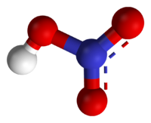
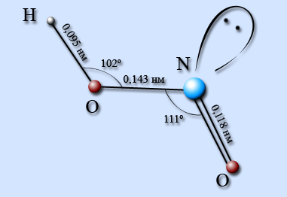
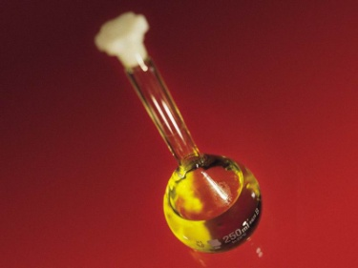
Состав. Строение. Свойства.
HNO₃
O
H
—
O
—
N
O
степень окисления азота
+5
валентность азота
IV
химическая связь
ковалентная полярная
Азотная кислота – бесцветная гигроскопичная жидкость, c резким запахом, «дымит» на воздухе, неограниченно растворимая в воде. Температура плавления −41,59 °C, кипения +82,6 °C с частичным разложением. При хранении на свету разлагается на оксид азота (IV), кислород и воду, приобретая желтоватый цвет:
4HNO₃ = 4NO₂ + O₂ + 2H₂O
Азотная кислота ядовита.

Slide 9
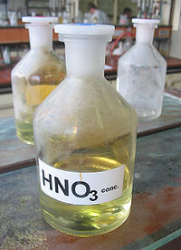
Азотная кислота (HNO₃)
Классификация по:
наличию кислорода:
основности:
растворимости в воде:
летучести:
степени электролитической диссоциации:
кислородсодержащая
одноосновная
растворимая
летучая
сильная

Slide 10
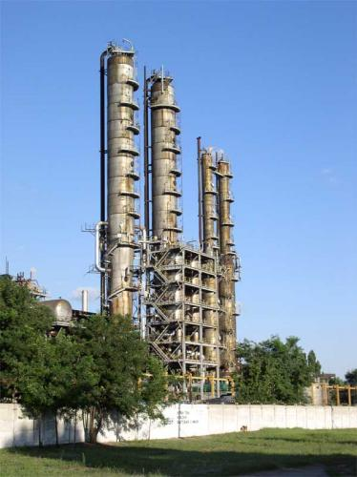
Получение азотной кислоты в
промышленности
NH₃ NO NO₂ HNO₃
Контактное окисление аммиака до
оксида азота (II):
4NH₃+ 5O₂ = 4NO + 6H₂O
2. Окисление оксида азота (II) в оксид азота (IV):
2NO+O₂ = 2NO₂
3. Адсорбция (поглощение) оксида
азота (IV) водой при избытке кислорода
4NO₂ + 2H₂O + O₂ = 4HNO₃

Slide 11
В лаборатории азотную кислоту получают действием концентрированной серной кислоты на нитраты при слабом нагревании.
NaNO₃ + H₂SO₄ = NaHSO₄ + HNO₃

Slide 12
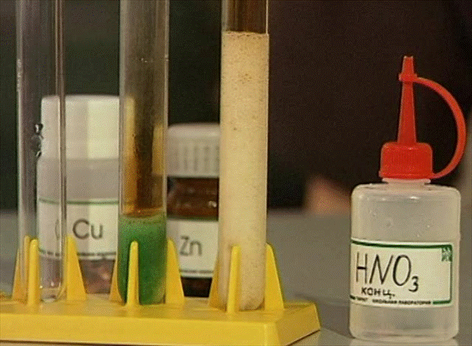
Химические свойства азотной кислоты
Азотная кислота проявляет все типичные свойства кислот.
1. Свойства HNO₃ как электролита:
1) Диссоциация:
HNO₃ = H⁺ + NO^{3 –}
2) с основными и амфотерными оксидами
2HNO₃ + CuO = Cu(NO₃)₂ + H₂O
6HNO₃ + Al₂O₃ = 2Al(NO₃)₃ + 3H₂O
3) с основаниями
1
HNO₃ + NaOH = NaNO₃ + H₂O
2
2HNO₃ + Zn(OH)₂ = Zn(NO₃)₂ + 2H₂O
3
4) с солями
3
2HNO₃ + Na₂SiO₃ = H₂SiO₃↓ + 2NaNO₃

Slide 13
Химические свойства азотной кислоты
2. Окислительные свойства:
особенности взаимодействия с металлами: (азотная кислота никогда не выделяет водород!)
Me + HNO₃ = Me(NO₃)₂ + H₂￪
Металл | Концентри- рованная (> 60%) | Разбавлен- ная (5-60%) | Очень разбавлен- ная (<5 %)
до Fe | NO | NO, N₂O, N₂ | NH₃ (NH₄NO₃)
Pb - Ag | NO ₂ | NO | NO
не действует | Fe, Cr, Al, Au, Pt, Ir, Ta (на холоде) с Al при t⁰ → NO | Fe, Cr, Al, Au, Pt, Ir, Ta

Slide 14
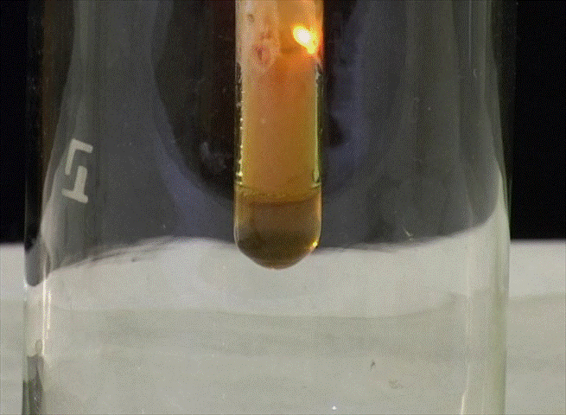
Химические свойства азотной кислоты
С металлами, стоящими в ряду напряжений левее водорода:
С металлами, стоящими в ряду напряжений правее водорода:
Концентрированная HNO₃
Разбавленная HNO₃

Slide 15
Химические свойства азотной кислоты
2. Окислительные свойства
2) Особенности взаимодействия с неметаллами (S, P, C):
3) Взаимодействует с органическими веществами (скипидар вспыхивает):
3P + 5HNO₃ + H₂O = 3H₃PO₄ + 5NO
C + 4HNO₃ = CO₂ + H₂O + 4NO₂
5HNO₃ + 3P + 2H₂O → 3H₃PO₄ + 5NO

Slide 16
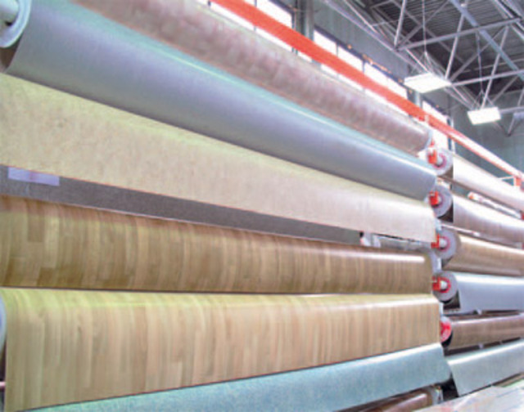
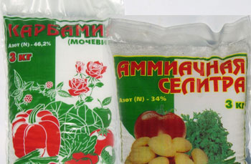
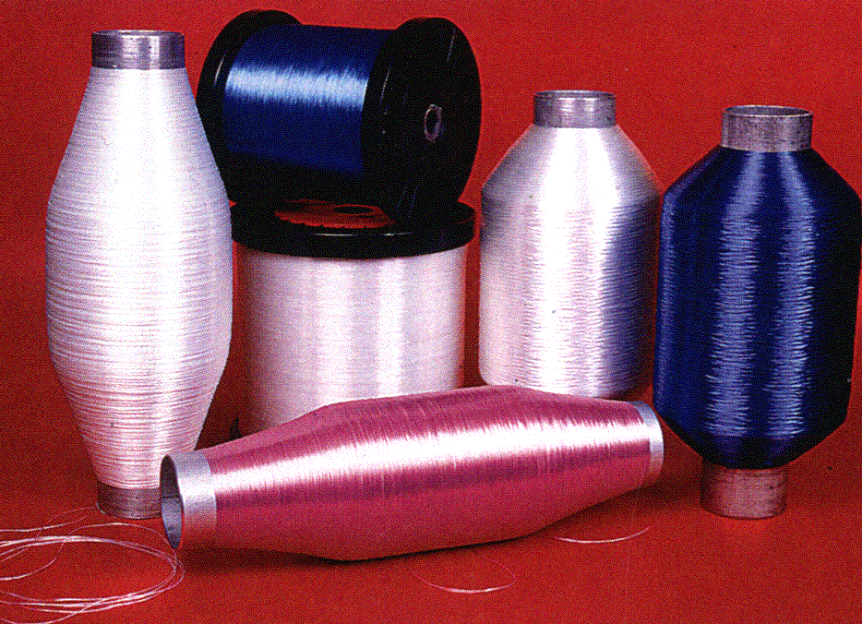
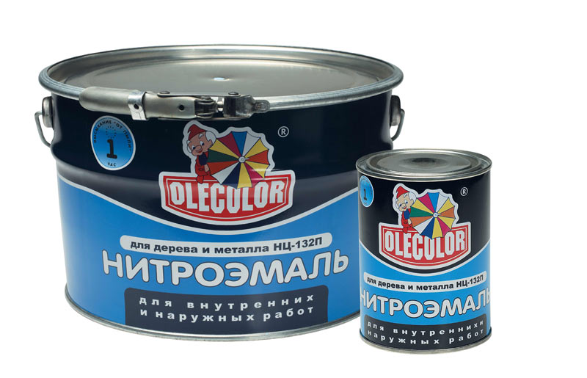
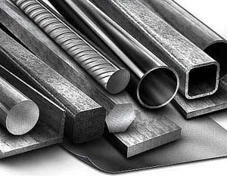
Применение азотной кислоты
1
Производство азотных и комплексных
удобрений.
2
Производство взрывчатых веществ
3
Производство красителей
4
Производство лекарств
5
Производство пленок,
нитролаков, нитроэмалей
6
Производство
искусственных волокон
7
Как компонент нитрующей
смеси, для траления
металлов в металлургии

Slide 17
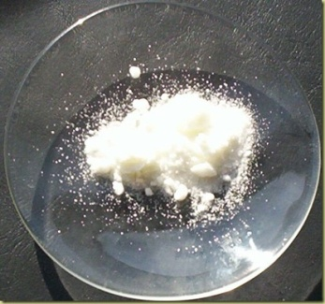
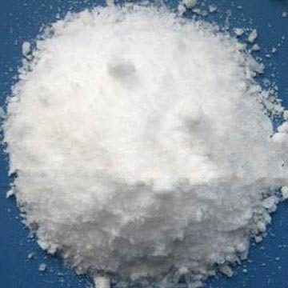
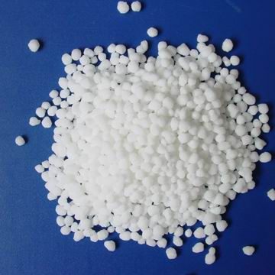
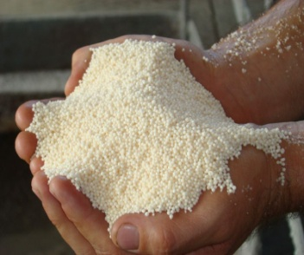
Нитраты – соли азотной кислоты, получают при действии кислоты на металлы, их оксиды и гидроксиды.
Свойства: ВСЕ растворимы в воде.
Селитры – соли азотной кислоты и щелочных металлов.
NaNO₃ – натриевая селитра
KNO₃ – калийная селитра
NH₄NO₃ – аммиачная селитра
Ca(NO₃)₂ – кальциевая селитра

Slide 18
При нагревании нитраты разлагаются тем полнее, чем правее в электрохимическом ряду напряжений стоит металл, образующий соль.
Li K Ba Ca Na Mg Al Mn Zn Cr Fe Co Sn Pb Cu Ag Hg Au
нитрит + О₂
оксид металла + NO₂ + O₂
Ме + NO₂ + O₂
2NaNO₃ = 2NaNO₂ + O₂
2Pb(NO₃)₂= 2PbO + 4NO₂ + O₂
2AgNO₃ = 2Ag + 2NO₂ + O₂

Slide 19
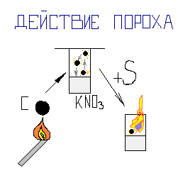
Селитры используются как удобрения.
KNO₃ применяется для приготовления черного пороха.

Slide 20
Домашнее задание:
§ 26,
упр. 2,4 стр. 121.

